Slide 1
Αρχές Περιτοναϊκής Κάθαρσης (b)
Γ. Τσιρπανλής
Μονάδα Χρόνιας Περιτοναϊκής Κάθαρσης
Νεφρολογικό Τμήμα
ΓΝΑ «Γ. Γεννηματάς», Αθήνα
2011

Slide 2
Η Διάχυση στη Π.Κ. εξαρτάται από:
Την κλίση συγκέντρωσης (concentration gradient) της διαλυτής ουσίας που μεταφέρεται.
π.χ η κλίση συγκέντρωσης της ουρίας έχει μέγιστη τιμή στην αρχή μιας περιτοναϊκής αλλαγής και μειώνεται σταδιακά όσο ο χρόνος παραμονής αυξάνεται
πιο συχνές αλλαγές και πιο μεγάλος όγκος διαλύματος διατηρούν την κλίση συγκέντρωσης υψηλή
Την δραστική επιφάνεια περιτοναίου
Μεγαλύτεροι όγκοι διαλύματος μπορούν να την αυξήσουν
Την ενδογενή αντίσταση της περιτοναϊκής μεμβράνης
Εξαρτάται κυρίως από την απόσταση των τριχοειδών από το μεσοθήλιο και τον αριθμό των ανοιχτών πόρων του ενδοθηλίου των τριχοειδών
Το μοριακό βάρος της μεταφερόμενης ουσίας
π.χ η ουρία με Μ.Β. 60, μεταφέρεται πιο γρήγορα με διάχυση απ ότι η κρεατινίνη (Μ.Β. 113) ή η λευκωματίνη (Μ.Β.69000)

Slide 3
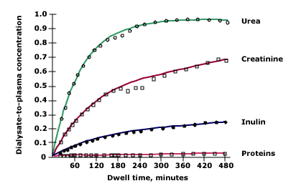
Rates of solute diffusion in peritoneal dialysis

Slide 4
Δυο θέματα…συγκριτικά με την αιμοκάθαρση
Συντελεστής επιφάνειας μεταφοράς μάζας (Mass Transfer Area Coefficient, MTAC)
Είναι μέγεθος ανάλογο με τον συντελεστή επιφάνειας της μεμβράνης αιμοκάθαρσης [ΚοΑ] και μετράει την συνδυασμένη επίδραση 3 παραγόντων (δραστική επιφάνεια -περιτοναϊκή αντίσταση-μοριακό βάρος) στη διάχυση μιας ουσίας κατά την Π.Κ.
Υπολογίζει τη διάχυση της ουσίας στη θεωρητική κατάσταση κατά την οποία υπάρχει συνεχής ροή διαλύματος και η κλίση συγκέντρωσης διατηρείται συνεχώς υψηλή
Π.χ. για την ουρία η κάθαρση είναι 17 και για την κρεατινίνη 10 ml/min
Χρησιμοποιείται κυρίως για ερευνητικούς σκοπούς
Περιτοναϊκή ροή αίματος
Στην Π.Κ. η διάχυση δεν εξαρτάται από τον ρυθμό ροής αίματος στα τριχοειδή του περιτόναιου. Στα 50-100 ml/min ροής αίματος επιτυγχάνεται ικανοποιητικό MTAC ακόμα και για ουσίες μικρού Μ.Β.
Αντίθετα από ότι συμβαίνει στην αιμοκάθαρση, η διάχυση στη περιτοναϊκή εξαρτάται κυρίως από την ροή διαλύματος παρά από την ροή αίματος
Η επίτευξη καλύτερης κάθαρσης με αγγειο-δραστικές ουσίες, σε πειραματικό επίπεδο ή κατά την περιτονίτιδα, οφείλεται στην ενεργοποίηση περισσότερων τριχοειδών στο περιτόναιο (αύξηση αγγείωσης), παρά στην αύξηση της ροής αίματος

Slide 5
Υπερδιήθηση: μεταφορά νερού (και συν-απαγωγή ουσιών) από το αίμα των τριχοειδών προς το περιτοναϊκό διάλυμα λόγω διαφοράς ωσμωτικότητας
320 mOsm
480 mOsm
H2O
Blood
Peritoneal Cavity
Osmosis 4,25% Dextrose solution

Slide 6
Η Υπερδιήθηση στη Π.Κ. εξαρτάται από (i):
Κλίση συγκέντρωσης (concentration gradient) του [κολλοειδο] ωσμωτικά δραστικού παράγοντα
Μέγιστη στην αρχή της περιτοναϊκής αλλαγής, μειώνεται όσο πιο πολύ παραμένει το διάλυμα στη περιτοναϊκή κοιλότητα λόγω
aραίωσης από το δημιουργούμενο υπερδιήθημα
διάχυσης της γλυκόζης προς το αίμα (ή μεταβολισμού του icodextrin)
Η κλίση συγκέντρωσης είναι μικρότερη όταν ο ασθενής έχει υπεργλυκαιμία (όχι όμως όταν χρησιμοποιείται icodextrin)
Αυξάνεται: με υπέρτονα διαλύματα, με συχνές αλλαγές-όπως στην APD

Slide 7
Επίδραση της συγκέντρωσης γλυκόζης (↑ κλίση συγκέντρωσης της γλυκόζης) του ΠΔ στην παροχή UF
700 -
-
500 -
UF ( ml )
-
4.25%
300 -
-
100 -
2.5%
0 -
-100 -
-
-300 -
1.5%
-
⎜ 1
⎜ 3
⎜ 5
⎜ 7
⎜ 9
⎜ 11
⎜ 13
Dwell Time ( hours )

Slide 8
Η Υπερδιήθηση στη Π.Κ. εξαρτάται από (ii):
2. Δραστική επιφάνεια περιτόναιου.
3. Υδραυλική αγωγιμότητα της περιτοναϊκής μεμβράνης
Διαφέρει από ασθενή σε ασθενή και εξαρτάται από
την πυκνότητα των μικρών και πολύ μικρών πόρων (three-pore model)
την κατανομή των τριχοειδών σε σχέση προς το μεσοθήλιο (distribution model)
4. Συντελεστή ανάκλασης του ωσμωτικά δραστικού παράγοντα (reflection coefficient for the osmotic agent).

Slide 9
Συντελεστής ανάκλασης του ωσμωτικά δραστικού παράγοντα (reflection coefficient for the osmotic agent)
Μετράει πόσο γρήγορα ο ωσμωτικά δραστικός παράγοντας εγκαταλείπει το περιτοναϊκό διάλυμα και διαχέεται προς το αίμα
Ιδανικός συντελεστής: 1 (υψηλός συντελεστής ανάκλασης: ο ωσμωτικά δραστικός παράγοντας ανακλάται πλήρως και δεν διαχέεται προς το αίμα άρα, διατηρεί την [κολλοειδο] ωσμωτικότητα του διαλύματος συνεχώς υψηλή και δραστική ως προς την παραγωγή υπερδιηθήματος)
Συντελεστής 0: ο χειρότερος, ο ωσμωτικά δραστικά παράγοντας διαχέεται εξ ολοκλήρου προς το αίμα και παύει να δρα για την παραγωγή υπερδιηθήματος
Γλυκόζη: 0.03
Icodextrin: 1

Slide 10
Συντελεστής ανάκλασης του ωσμωτικά δραστικού παράγοντα (reflection coefficient, σ=1 - S)
Όσο μεγαλύτερος, τόσο πιο δραστικός ο ωσμωτικός παράγοντας
σ
G
0.03
S
σ
I
1
S

Slide 12
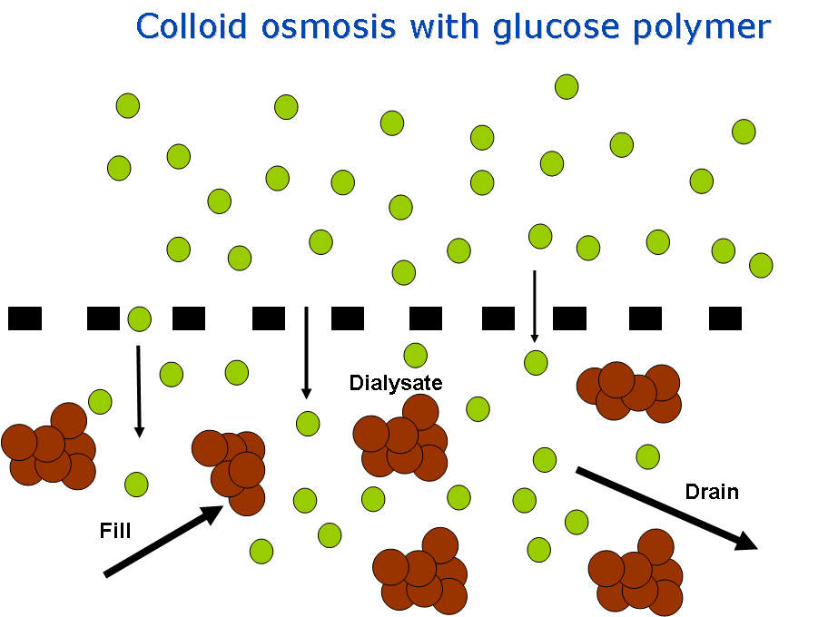
Κολλοειδής Οσμωση με πολυμερές Γλυκόζης (icodextrin)

Slide 13
Η υπερδιήθηση στη Π.Κ. εξαρτάται από (iii)
5. Κλίση υδροστατικής πίεσης
Υψηλότερη στα τριχοειδή (20 mmHg), χαμηλότερη ενδοπεριτοναϊκά (7 mmHg): ευνοεί την υπερδιήθηση
Η διαφορά αυξάνεται (↑ υπερδιήθηση)
σε υπερυδατωμένο ασθενή (↑ ενδο-τριχοειδικής)
Η διαφορά μειώνεται (↓υπερδιήθηση)
σε αφυδατωμένο ασθενή (↓ενδο-τριχοειδικής)
όταν χρησιμοποιούνται μεγάλοι όγκοι διαλυμάτων (↑ενδο-περιτοναϊκής)
όταν ο ασθενής είναι σε καθιστή ή όρθια θέση (↑ενδο-περιτοναϊκής)

Slide 14
Η υπερδιήθηση στη Π.Κ. εξαρτάται από (iv)
6. Κλίση κολλοειδωσμωτικής (oncotic) πίεσης
H κολλοειδοσμωτική πίεση (λευκωματίνη ορού) συγκρατεί νερό ενδαγγειακά και δυσκολεύει την υπερδιήθηση.
Σε υπολευκωματιναιμικούς αθενείς, η υπερδιήθηση τείνει να είναι υψηλότερη
To icodextrin δρα βάσει διαφοράς κολλοειδο-ωσμωτικής πίεσης
ιδιαίτερα δραστικό σε υπο-λευκωματιναιμικούς ασθενείς (↑ την κλίση κολλοειδωσμωτικής πίεσης προς όφελος του ενδο-περιτοναϊκού χώρου, ↑ υπερδιήθηση)

Slide 15
Συνοψίζοντας…
Η υπερδιήθηση στην περιτοναϊκή κάθαρση εξαρτάται κυρίως από την διαφορά ωσμωτικότητας μεταξύ περιτοναϊκής κοιλότητας και τριχοειδών του περιτόναιου (όταν το χρησιμοποιούμενο διάλυμα περιέχει γλυκόζη) αλλά και από τις διαφορές υδροστατικής και κολλοειδοωσμωτικής πίεσης στους δυο χώρους

Slide 16
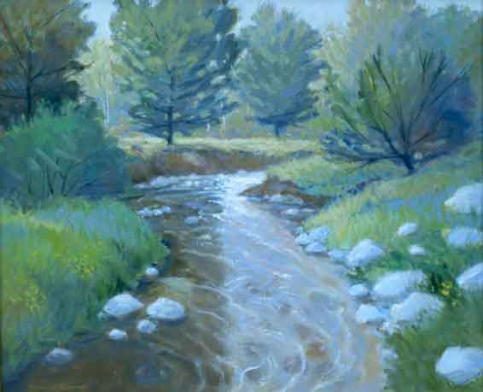
Μαζί με την διήθηση νερού γίνεται…
Convection (συν-απαγωγή) διαλυμένων στο νερό ουσιών

Slide 17
Sieving (κοσκίνισμα)
Συμβαίνει όταν διαλυμένες ουσίες περνούν μαζί με το νερό μέσω μιας ημι-διαπερατής μεμβράνης (συν-απαγωγή, convection) αλλά μια ποσότητα από αυτές μένει πίσω («κοσκινίζεται»)
Αποτέλεσμα: η συγκέντρωση της ουσίας στο υπερδιήθημα να είναι χαμηλότερη από ότι στο αρχικό διάλυμα
Πρακτικά, στη περιτοναϊκή κάθαρση, το sieving ενδιαφέρει το Νάτριο: η συγκέντρωση Να ανά μονάδα όγκου υπερδιηθήματος είναι μικρότερη από την συγκέντρωση Να στο εξωκυττάριο υγρό (sieving Na).
Αυτό μπορεί να έχει σαν αποτέλεσμα την υπερνατριαιμία ή και να συμβάλλει στην υπέρταση των περιτοναϊκών ασθενών

Slide 18
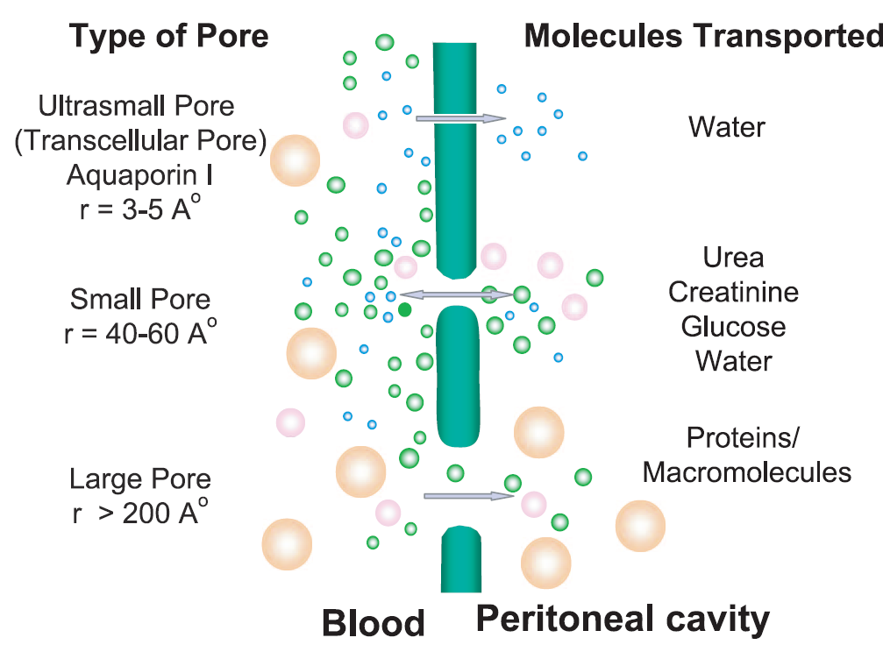
Συντελεστής διήθησης ή κατακράτησης (sieving coefficient, S) της περιτοναϊκής μεμβράνης με τιμές:
0 (ολική κατακράτηση της ουσίας) μέχρι
1 (καμιά κατακράτηση της ουσίας από την περιτοναϊκή μεμβράνη)
Μετράει την συν-απαγωγή των ουσιών που γίνεται με την υπερδιήθηση.
Όταν η υπερδιήθηση γίνεται μέσω των πολύ-μικρών πόρων (AqI) η κατακράτηση ουσιών είναι ολική.
σ
S
σ
S

Slide 19
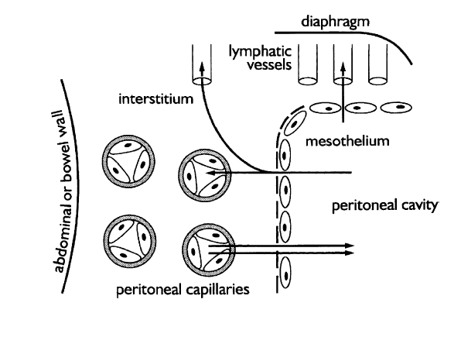
Απορρόφηση (back-filtration) νερού-διαλυμένων ουσιών

Slide 20
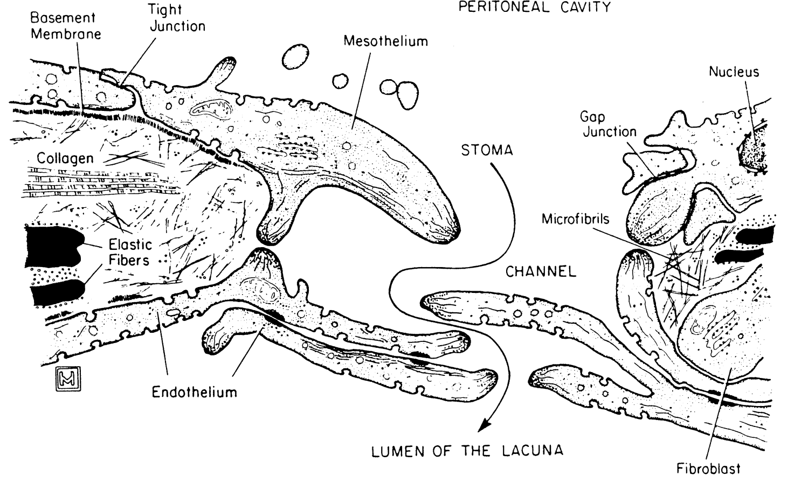
ΠΕΡΙΤΟΝΑΪΚΗ ΚΟΙΛΟΤΗΤΑ
> 1 ml/min
> 1 ml/min
lymphatic absorption rates (back-filtration) reduces net UF volumes each day by 40-50 %
1-2 ml/min: 1140 – 2280 ml/24ωρο

Slide 21
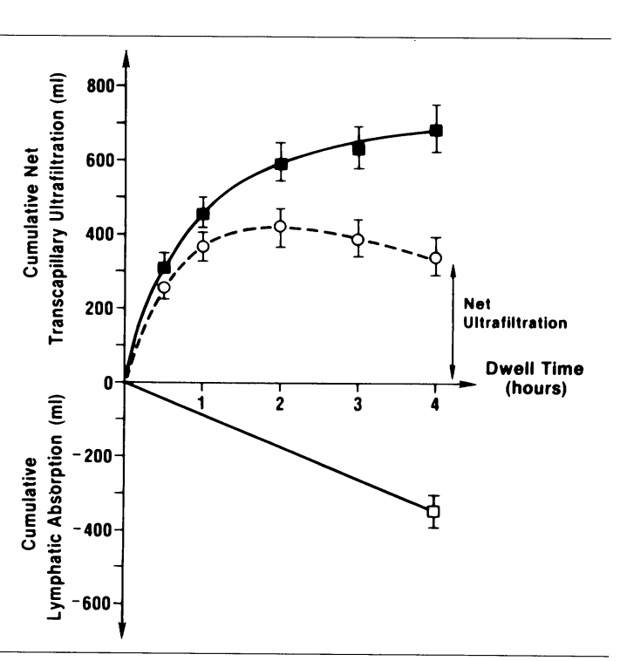

Slide 22
Παράγοντες που επηρεάζουν την απορρόφηση νερού-διαλυμένων ουσιών
Η ενδο-περιτοναϊκή υδροστατική πίεση
Αυξάνεται όταν αυξηθεί ο ενδο-περιτοναϊκός όγκος υγρών
Σε μεγάλη παραγωγή υπερδιηθήματος
Όταν αυξήσουμε τον όγκο του διαλύματος
Όταν ο ασθενής είναι όρθιος ή καθιστός
Η ικανότητα απορρόφησης των λεμφαγγείων
Αλλάζει από ασθενή σε ασθενή

